Slide 1


Uruguay
Noviembre de 2023
Oficina Económica y Comercial
de Montevideo

Slide 2
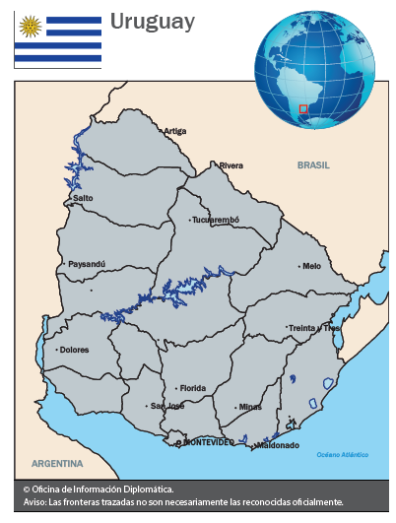
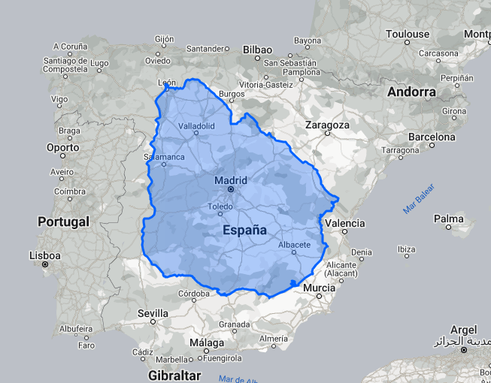
Uruguay
Superficie 1/3 del territorio de España.
Población 3,5 M habitantes (Montevideo 1,4 M) vs 47M en España (x13,4).
PIB 71.2 mMUSD vs 1,4 MMUSD en España 2022 (x 20)
Fuente: Banco Mundial

Slide 3
En los primeros puestos de América Latina en desarrollo y calidad institucional
PIB per cápita 20.795 US$ 2022 (superior a Chile)
+60% de clase media (% más alto de Latinoamérica)
Distribución de la renta igualitaria
0,39 en 2021 Coeficiente de Gini
(España 0,33 en 2021)
Esperanza de vida elevada
75 años vs 83 España (2021)
Envejecimiento de la población
15,6% > 65 años y más del 90% de estos cubiertos por el sistema de pensiones
58 de 191 en 2021
Índice de Desarrollo Humano NNUU
España 27
Fuente: Banco Mundial, Banco de Previsión Social y PNUD

Slide 4
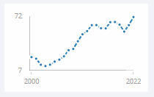
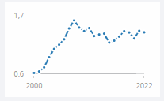
Uruguay
Crecimiento económico
Crecimiento sostenido
Uruguay, 2022 (71,2 MMUSD)
España, 2022 (1,4 BUSD)
Desaceleración de 2017 a 2019, caída en 2020 y recuperación posterior en 2021 y 2022. Caída y recuperación más suave que en LAC.
2023: Crecimiento del 1,2% en el 1T 2023, Caída del 2,5% en el 2T2023
Previsión de crecimiento 1% en 2023 vs 2,3% en LAC
Razones: sequía, fin inversiones UPM, desaceleración China, situación Argentina, tipo de interés elevado (entre el 9,5% y el 11,5% durante 2023)
Fuentes: Banco Mundial, FMI, Banco Central del Uruguay
Notes:
Desaceleración de 2017 a 2019 (0,4%). Caída en 2020 (-5,9%) y recuperación posterior en 2021 (4,4%) y 2022 (4,9%) vs LAC (-6,8% en 2020; 6,8% en 2021 y 3,8% en 2022)
Previsiones para 2023: 0,7% según encuesta de expectativas del BCU, 0,6% según Centro de Investigaciones Económicas, 1% según el FMI (previsión 3,2% para 2024)

Slide 5
Otros datos macroeconómicos
 | 2018 | 2019 | 2020 | 2021 | 2022 | 2023
Evolución del PIB (%) | 0,5 | 0,4 | -5,9 | 4,4 | 4,9 | 1,2 (1T), -2,5% (2T)
Desempleo (%) | 8,3 | 8,9 | 10,5 | 7,0 | 7,9 | 8,3 (sept)
IPC (variación 12 meses, %) | 8,0 | 8,8 | 9,4 | 8,0 | 8,3 | 3,87 (sept)
Tipos de interés (diciembre) | N/D | N/D | 5,0 | 5,8 | 11,5 | 9,5 (nov)
Déficit público (% PIB) | 4,1 | 4,7 | 5,8 | 4,4 | 3,2 | 4 (sept)
Importancia del sector primario: 7,4% del VAB (2022) vs 2,6 en España
Sector servicios: 71,7% del VAB (2022) destacando el sector salud, educación, inmobiliario, comercio, alojamiento y transporte.
Fuente: INE, BCU, FMI (World Economic Outlook database).

Slide 6
País estable, pero…
Inflación
Falta de competitividad: legislación laboral, burocracia, infraestructuras, barreras al comercio →
Primeros puestos en rankings económicos y de negocios, gracias a estabilidad política y seguridad jurídica, pero caen según factores de competitividad
  Índice Mundial de Prosperidad 2023 Legatum Institute puesto 38/167 –70 en Condiciones para empresas y 62 en Infraestructura y acceso a mercados
  Reporte de competitividad global de 2019 WEF puesto 54/141 – baja al 67 en mercado de productos/negocios, al 82 en dinamismo de los negocios y al 130 en peso de las importaciones sobre PIB.
  Informe de libertad económica mundial 2023 Fraser Institute puesto 65/165 – pero, puntaje en regulación laboral 3,5/10, o cargas regulatorias 3,2/10.
Notes:
Condiciones para empresas: mide el grado en que las regulaciones promueven las condiciones para comenzar un negocio, competir y crecer. Incluye: barreras de ingreso a los mercados, distorsiones de precios, regulaciones de negocios y flexibilidad del mercado laboral.
Infraestructura y acceso a mercados: mide la calidad de la infraestructura que permite comerciar (comunicaciones, transporte, recursos) y las distorsiones al flujo e intercambio de bienes y servicios.
Mercado de productos/negocios: mide competencia en los mercados, apertura comercial, tarifas al comercio, eficiencia de trámites de comercio exterior,

Slide 7
Apertura al exterior
Inversiones: ley de promoción de inversiones – beneficios fiscales, zonas francas.
Comercio: Economía poco abierta, elemento común a todo Mercosur
Apertura comercial Uruguay 31,2% (X+M/PIB) vs 60% España
Barreras comerciales: aranceles, tasas, requisitos sanitarios…
Notes:
Informe Uruguay XXI sobre beneficios

Slide 8
COMERCIO EXTERIOR DE URUGUAY (1)
Ranking de socios comerciales
Exportaciones (MUSD) | 2022 | %
China | 2.776 | 24%
Brasil | 1.810 | 16%
Argentina | 1.041 | 9%
Estados Unidos | 697 | 6%
Países Bajos | 311 | 3%
Otros | 4.713 | 42%
TOTAL | 11.348 | 100%
Importaciones (MUSD) | 2022 | %
Brasil | 2.551 | 23%
China | 2.348 | 22%
Argentina | 1.418 | 13%
Estados Unidos | 655 | 6%
Alemania | 297 | 3%
Otros | 3.647 | 33%
TOTAL | 10.916 | 100%
Fuente: INE, BCU, FMI (World Economic Outlook database).

Slide 9
COMERCIO EXTERIOR DE URUGUAY (2)
Ranking por sectores
Exportaciones (MUSD) | 2022 | %
Carne bovina | 2.557 | 23%
Soja | 1.922 | 17%
Celulosa | 1.818 | 16%
Productos lácteos | 889 | 8%
Concentrados de bebidas | 678 | 6%
Otros | 3.484 | 31%
TOTAL | 11.348 | 100%
Importaciones (MUSD) | 2022 | %
Vehículos | 1.079 | 10%
Agroquímicos | 991 | 9%
Productos alimentarios | 615 | 6%
Calzado y prendas de vestir | 525 | 5%
Productos tecnológicos | 486 | 4%
Otros | 7.220 | 66%
TOTAL | 10.916 | 100%
Fuente: INE, BCU, FMI (World Economic Outlook database).

Slide 10
COMERCIO BILATERAL CON ESPAÑA
 | 2018 | 2019 | 2020 | 2021 | 2022 | 2023 (agosto)
Exportación española (M€) | 186,6 | 199,3 | 188,8 | 226,7 | 301,1 | 205,9
Importación española (M€) | 104,2 | 109,5 | 75,3 | 117 | 156,8 | 97,6
Saldo | 82,4 | 89,8 | 113,5 | 109,7 | 144,2 | 108,3
España ocupó el 6º puesto como proveedor y el 17º como cliente en 2022
Exportaciones españolas (M€) | 2022 | %
Bienes de equipo | 22 | 7%
Maquinaria industrial | 21,2 | 7%
Aceites esenciales y perfumería | 19,7 | 7%
Material ferroviario | 16,2 | 5%
Petróleo y derivados | 16,1 | 5%
Otros | 205,9 | 68%
TOTAL | 301,1 | 100%
Importaciones españolas (M€) | 2022 | %
Materias primas animales y vegetales | 63,2 | 40%
Carne | 35,6 | 23%
Cereales | 18,5 | 12%
Frutas y legumbres | 8,8 | 6%
Otras semimanufacturas | 7,9 | 5%
Otros | 22,8 | 15%
TOTAL | 156,8 | 100%
Fuente: Datacomex
Notes:
Estas exportaciones están muy ligadas a las manufacturas relacionadas con proyectos, como, por ejemplo, relacionadas con parques de energía, infraestructura vial, carreteras, ojalá en un futuro para hidrógeno

Slide 11
RELACIONES DE INVERSIÓN (1)
España 1er inversor en términos de stock en Uruguay en 2022: 6.988 MUS$ (BCU)
En términos de flujo, aprox 300 M € desde 2010 (inversiones eólicas). En 2021 el flujo alcanzó los 826,5M€ y Uruguay ocupó el 5º puesto del ranking de destinos
Fuente: Datainvex. BCU

Slide 12


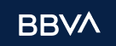











RELACIONES DE INVERSIÓN (2)
Principales empresas españolas con presencia en Uruguay

Slide 13
Sectores de interés/oportunidades
Equipamiento vinculado a la inversión en renovables, saneamiento, reciclaje de residuos sólidos, suministro de agua, movilidad eléctrica e hidrógeno verde
Productos para el sector agroganadero: fertilizantes, alimentación animal, etc.
Sector ferroviario
Otros: sector sanitario y farmacéutico.
Notes:
Equipamiento vinculado a la inversión en renovables, saneamiento, reciclaje de residuos sólidos, suministro de agua, movilidad eléctrica e hidrógeno verde: debido al impulso político que están recibiendo estos sectores, se esperan inversiones significativas con efecto arrastre sobre las exportaciones de empresas españolas.
Productos para el sector agroganadero: fertilizantes, alimentación animal, etc., debido a la enorme importancia del sector para Uruguay.
Sector ferroviario: ya que el sector se verá dinamizado, con la construcción/rehabilitación de la línea ferroviaria central, explicado en el apartado 3.2.1., el gobierno está analizando la posibilidad de ampliar la línea hasta el norte del país, lo que conllevaría nueva inversión y exportación.
Otros sectores interesantes debido al desarrollo que se está produciendo en los mismos serían el equipamiento y tecnología para telecomunicaciones y sector sanitario y farmacéutico.

Slide 14
SECTOR AGROALIMENTARIO y BIENES DE CONSUMO (1)
Características generales
Mercado potencial reducido (3,3 millones de habitantes)
Bloque comercial MERCOSUR ➔ Proteccionismo elevado: AEC y tasa consular (5%); certificado de comercialización (LATU: 0,5%); adelanto % IVA o IRAE en el momento de despacho aduanero.
Centros de consumo: Montevideo (1,3 millones) y Maldonado (Punta del Este – estacional diciembre/febrero).
Canales de distribución cortos y pocos importadores relevantes. Importaciones directas de las 3 grandes cadenas de supermercados: Tienda Inglesa, Grupo Disco y Ta-Ta.
Mercado conservador. Relaciones comerciales a largo plazo.
Factor decisorio de compra: precio.

Slide 15
SECTOR AGROALIMENTARIO y BIENES DE CONSUMO (2)
Exportación española a Uruguay
Bienes de consumo: 2º Ranking (2022) con 57,5 M€ (19% del total)
Alimentario: 3º Ranking (2022) con 25,6 M€ (8,5% del total) y 35,9 M€ (11,9% del total) si incluimos bebidas.
Principales productos:
  Perfumería: 15,1 M€
  Automóviles: 10,2 M€
  Medicamentos: 6,5 M€
  Libros: 4,9 M€
  Vino: 4,1 M€ (segmento medio y medio-bajo)
  Tocino y grasa de cerdo: 3,3 M€

Slide 16
SECTOR METALMECÁNICO (1)
Demanda ligada a la ejecución de proyectos
  Infraestructura civil: la anterior Admón. (FA) licitó grandes proyectos (PPP) actualmente en su fase final de ejecución.
    Ferrocarril Central (1.800 MUS$). Participación española (Sacyr) y conclusión (prevista) a finales de 2023.
    Proyectos viales. Participación española (Sacyr, Aldesa, Copasa/Espina y Rover Alcisa).
    Penitenciaría Punta Rieles (Teyma-Abengoa) o Infraestructura educativa (BTD Proyectos).
  Industriales: planta UPM2 (>1.000 MUS$) ya finalizada.
  Residenciales: incentivos fiscales (Decretos 138/2020 y 248/2023) a proyectos inmobiliarios de “Gran Dimensión Económica” (>5,7 MUS$).
Situación actual: escasez de proyectos relevantes nuevos
  Gobierno de Lacalle Pou (2020 – 2025). Austeridad fiscal. Preferencia por contratos CREMA(F) e Iniciativas Privadas (IP) que favorecen a las constructoras locales.
  Proyectos: Neptuno/Arazatí y tren ligero Montevideo-Canelones (IPs); Obras del Plan de Saneamiento y 23km de autopista Carrasco – Pando (licitaciones). Proyectos de hidrógeno en fase de permitting.

Slide 17
SECTOR METALMECÁNICO (2)
Exportación española de productos industriales
1º Ranking (2022) con 207,6 M€ (69% del total exportado)
Principales productos:
  Construcciones y sus partes, de fundición y hierro: 15,7 M€
  Vagones: 8,5 M€ (Talleres Alegría – Asturias)
  Material fijo para vías férreas: 7,7 M€
  Señalización para vías férreas: 5 M€ (CAF Signalling)
  Revestimientos y pavimentos cerámicos: 4,8 M€
1º Ranking (enero-agosto 2023): locomotoras con 23 M€ (Stadler Rail)

Slide 18
SECTOR TIC (1)
Uruguay lidera LATAM en muchos indicadores – en línea con OCDE
  Acceso a Banda Ancha Fija (BAF)
  Calidad de conexión a Internet
  Tecnología 5G ➔ Subasta 5G (mayo) y despliegue (agosto) del 5G (ANTEL)
Políticas públicas. Agenda Uruguay Digital (2008) con 5 ejes:
  Sociedad Digital Inclusiva: Plan Ceibal e Ibirapitá
  Aumento de competitividad e innovación en sectores estratégicos: cárnico o lanero
  Gobierno electrónico. Digitalización de >90% trámites (2022).
  Desarrollar infraestructuras de telecomunicaciones, conectividad y ciberseguridad.
  Desarrollar el marco normativo: Ley telemedicina (2020) o Acuerdo MERCOSUR sobre e-Commerce (2021).

Slide 19
SECTOR TIC (2)
Sector TIC de Uruguay
  Relevante: facturación 1.560 MUS$ (2021)
  Exportador: 60% de la facturación
  Orientación hacia Estados Unidos: 70% de la exportación
Empresas TIC españolas en Uruguay
  Exportación española de servicios TIC: 17,6 M€ (2022) y 106 empresas.
  Implantación en Uruguay con enfoque regional: Cono Sur y/o Estados Unidos (FACEPHI o ATSISTEMAS)
  Desarrollo comercial en Uruguay. Sector educativo (READSPEAKER); logístico (SMARTLOG Services) o sanitario (Misiones ICEX de tecnología sanitaria)

Slide 20
Gracias por su atención

